Slide 1
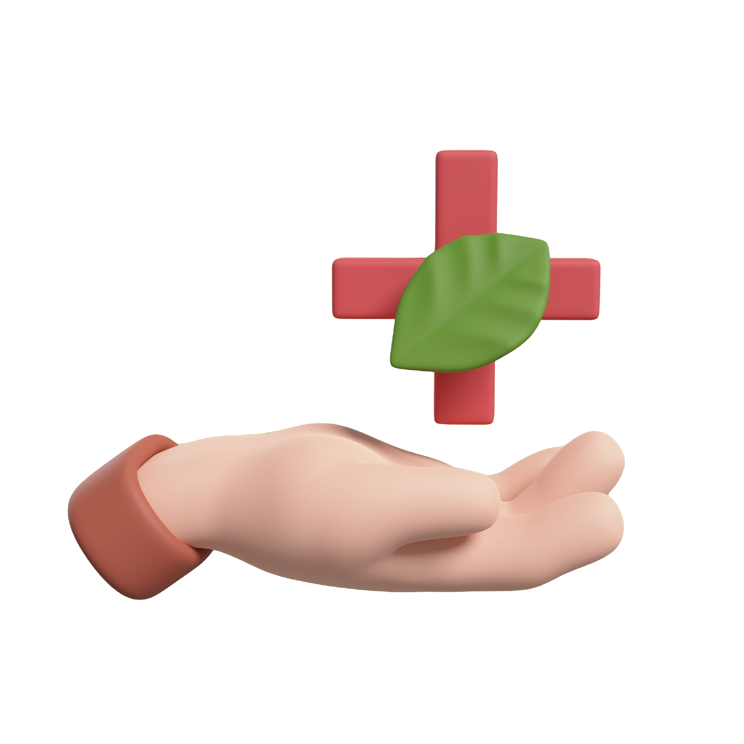
Кураторские часы, посвященные борьбе со СПИДОМ
Путь, ведущий к прекращению СПИДа, – это путь прав.
Мир может покончить со СПИДом к 2030 г. при условии, что будут защищены права каждого человека.
Победим СПИД?

Slide 2


О СПИДе В ЦИФРАХ И ФАКТАХ
39.9 МЛН
630ТЫСЯЧ
человек в мире заразились ВИЧ в 2023 году
человек на планете умерли от болезней, связанных со СПИДом
1.3 МЛН
человек в мире заразились ВИЧ в 2023 году

Slide 3
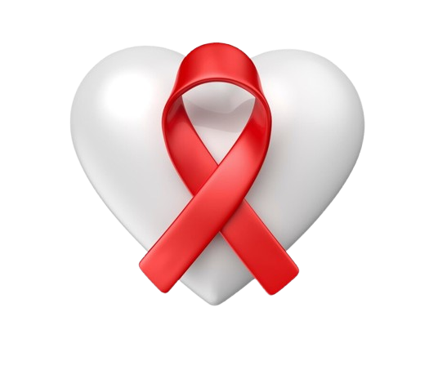

1 декабря – Всемирный день борьбы со СПИДом
Встать на путь отстаивания прав: мое здоровье – мое право!
Под этим лозунгом 1 декабря 2024 года ВОЗ и партнеры отмечают Всемирный день борьбы со СПИДом, призывая устранить неравенство и отстаивать право на здоровье.
Символ нашего сострадания, поддержки и надежды на будущее без СПИДа!

Slide 4

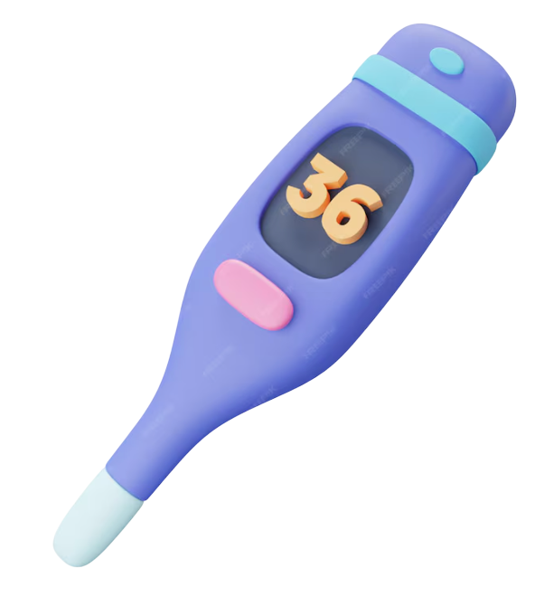
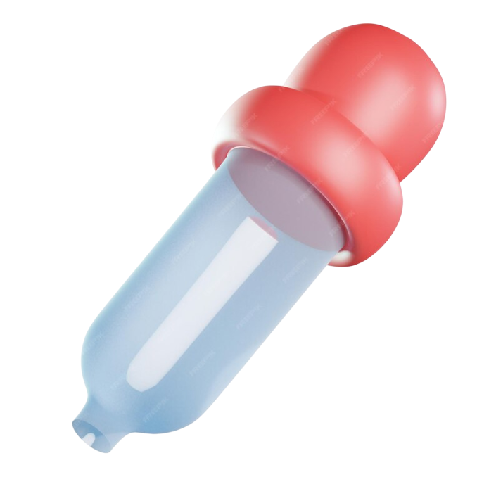
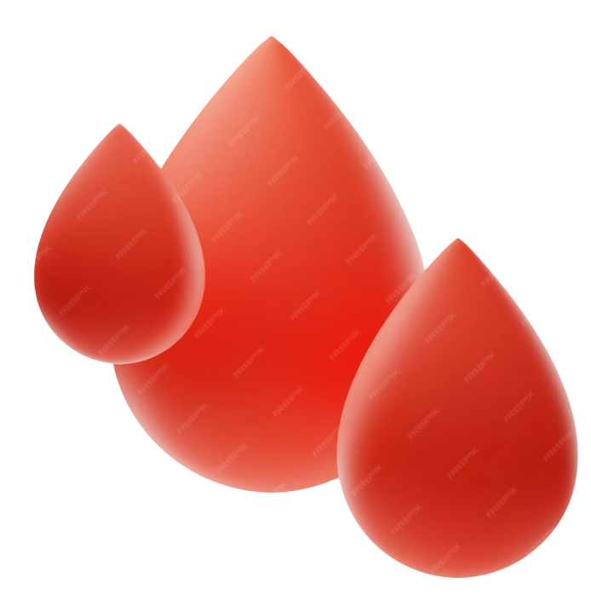
СПИД: что это такое?
СПИД - синдром приобретенного иммунодефицита
это финальная стадия ВИЧ-инфекции, вызванной вирусом иммунодефицита человека (ВИЧ).
Как действует ВИЧ?
Вирус разрушает иммунную систему, делая организм уязвимым к инфекциям и болезням.
Признаки СПИДа:
На стадии СПИДа развиваются серьезные заболевания, поражающие легкие, ЖКТ и головной мозг.

Slide 5
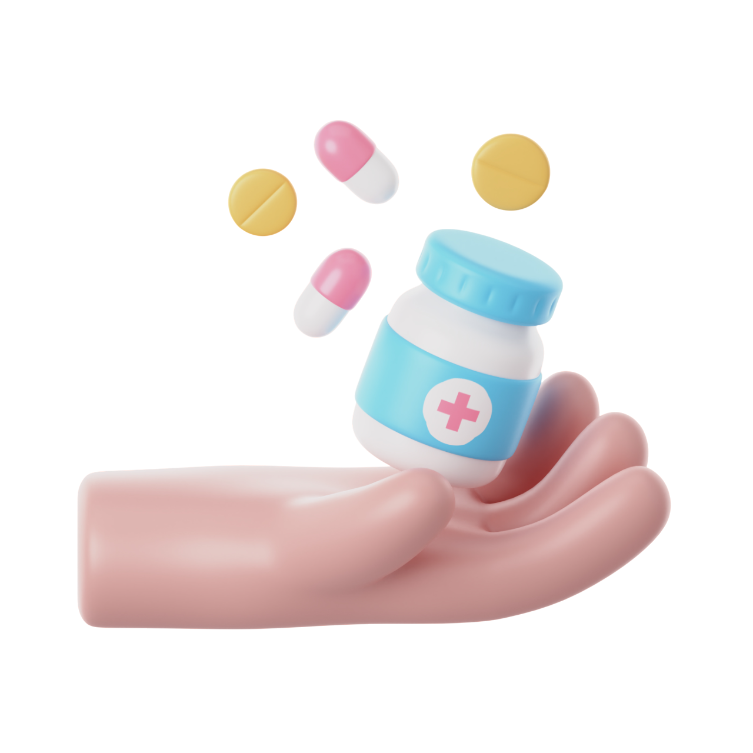
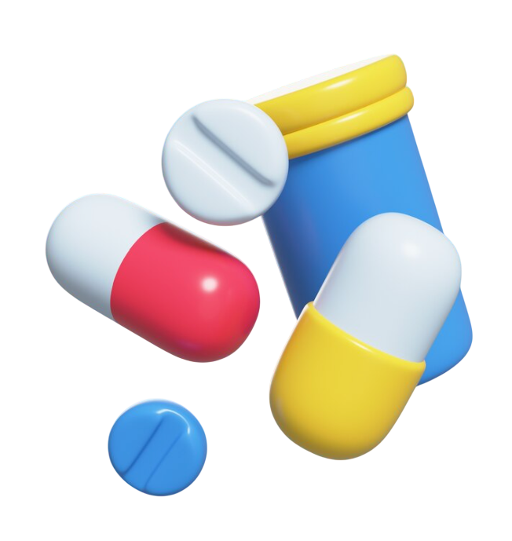




ЧЕРЕЗ ЖИДКОСТИ ОРГАНИЗМА
ПРИ ОБЪЯТИЯХ
ПРИ ИСПОЛЬЗОВАНИИ СТОЛОВЫХ ПРИБОРОВ
ЧЕРЕЗ БАССЕЙН, ДУШ
ПОЛОВЫМ ПУТЕМ
ЧЕРЕЗ КРОВЬ
ОТ МАТЕРИ К РЕБЕНКУ
Как передается ВИЧ?
Как не передается ВИЧ?

Slide 6
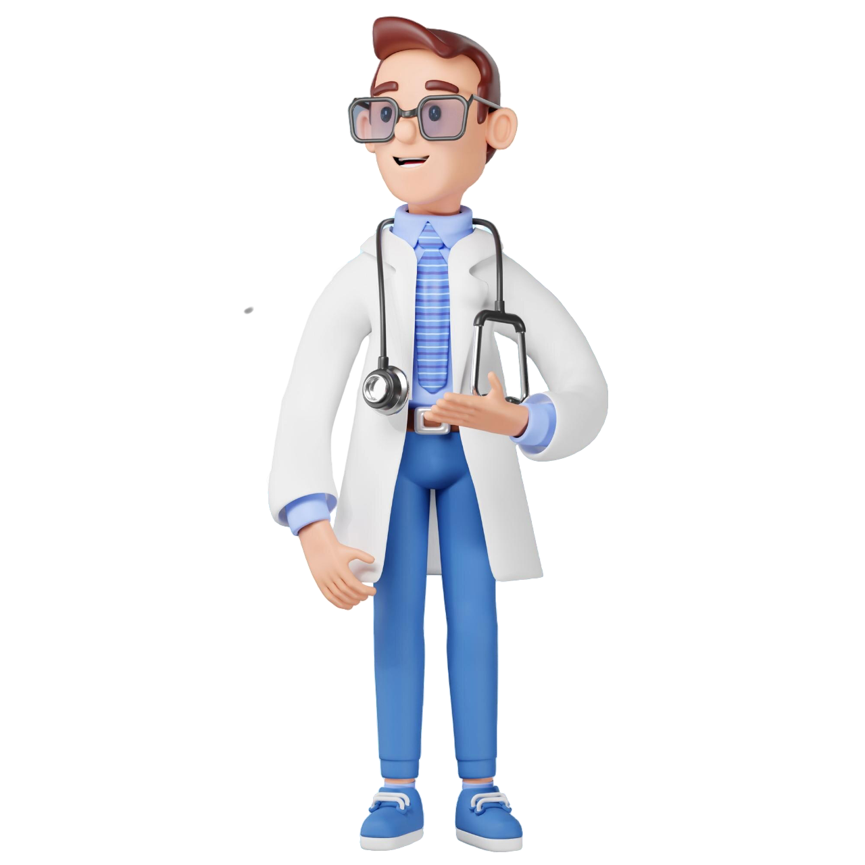
Острая инфекция
Без симптомов
Появление первых симптомов: лихорадка, слабость, увеличение лимфоузлов.
Вирус активно размножается, уровень ВИЧ в крови высок.
Симптомы отсутствуют, но вирус продолжает разрушать иммунную систему.
Может длиться от нескольких лет до десятилетий.
А дальше?

Slide 7
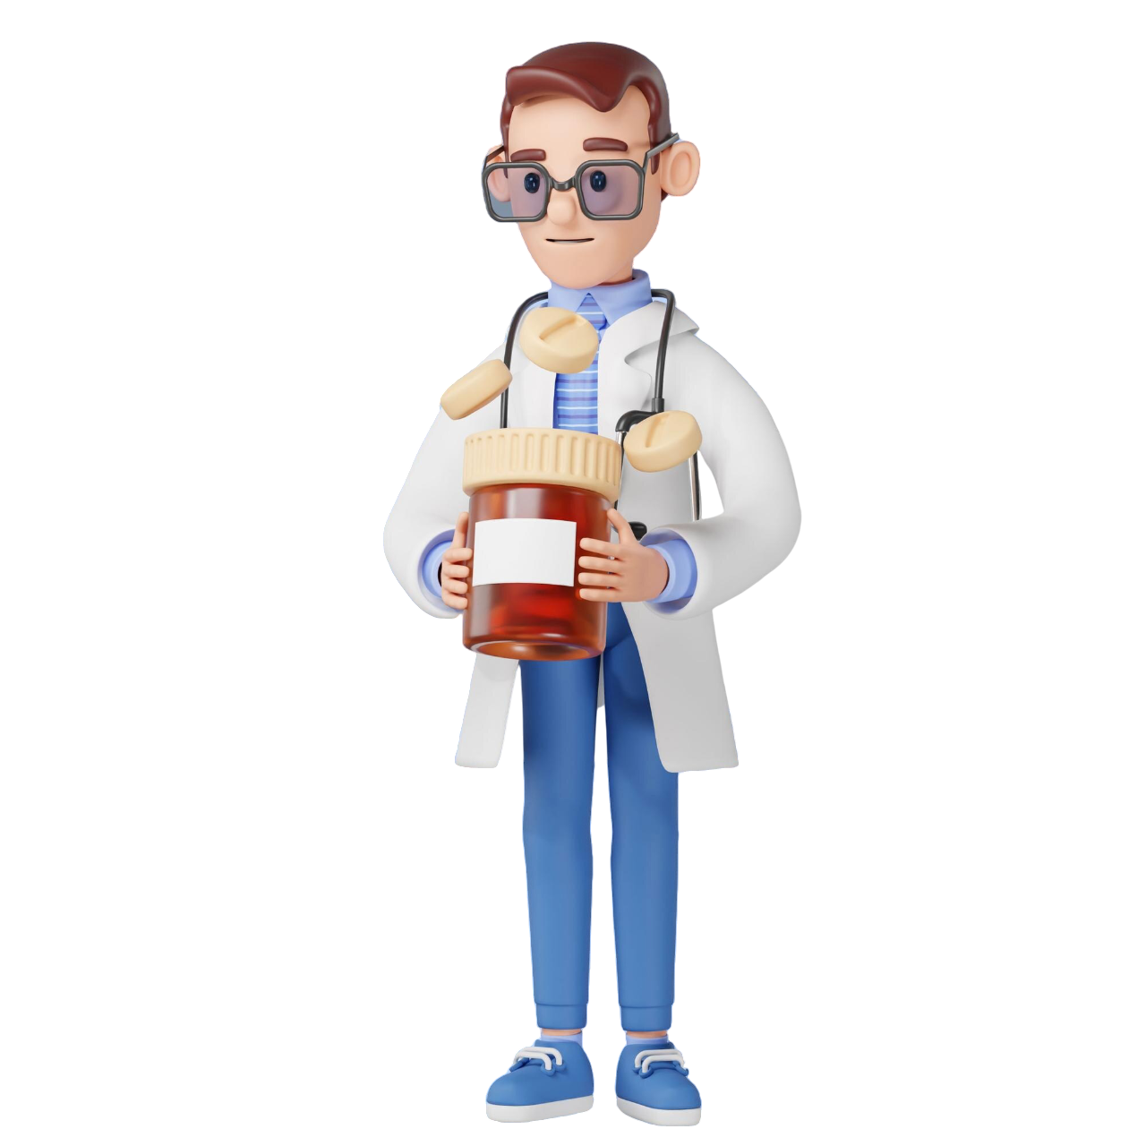
Вторичные заболевания
СПИД
Ослабление иммунитета приводит к инфекциям и хроническим болезням.
Лечение становится критически важным.
Полное разрушение иммунной системы.
Высокий риск смертельно опасных заболеваний.
А дальше хуже

Slide 8
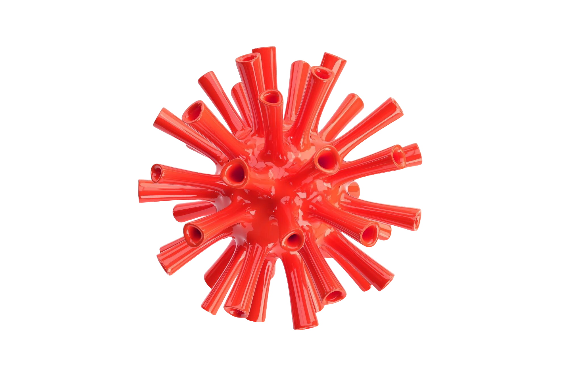

Что ещё необходимо знать?
ВИЧ-2
менее патогенен, передается реже.
Не употреблять наркотики.
Воздержаться от случайных половых связей.
Использовать контрацепцию.
Соблюдать личную гигиену.
ВИЧ-1
заразен и опасен для человека.
Важно:
Общение с ВИЧ-положительным человеком безопасно!
Как избежать заражения?

Slide 9
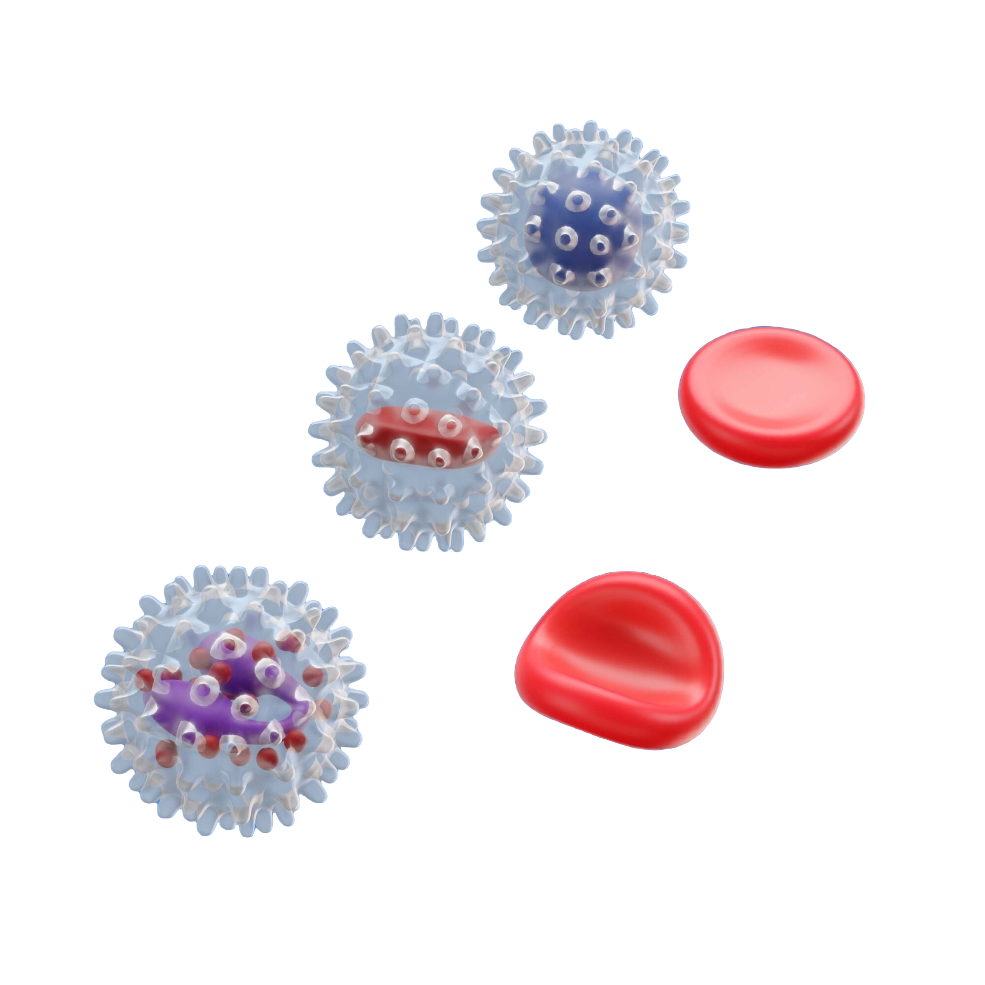
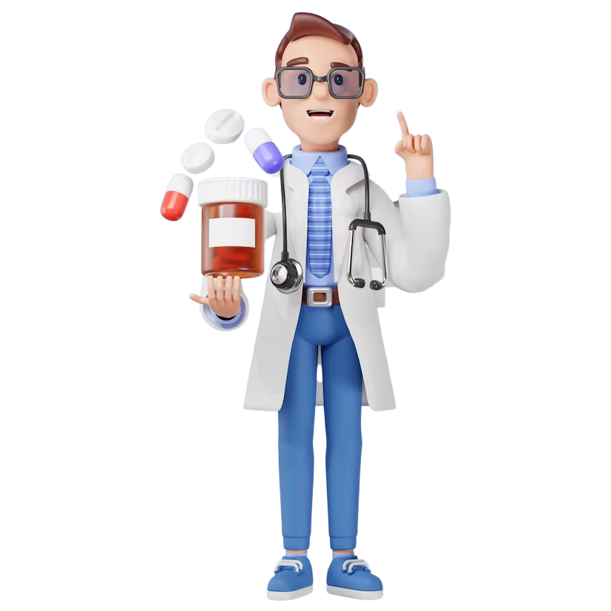
Хочешь знать свой ВИЧ-статус?
А зачем его знать?
1.Для контроля здоровья и своевременного лечения.
2.Чтобы снизить риск передачи вируса.
Пройди тест!
3.Для начала антиретровирусной терапии.
4.Планирование здоровой беременности.
5.Поддержание иммунной системы.
Период окна
Вирус уже в организме, но антитела не выявляются.
Длится 3–6 месяцев, тесты этого периода могут быть ложными.

Slide 10

Симптомы отстрой ВИЧ-инфекции
Симптомы
Период появления
1.Увеличение лимфоузлов (шейных, подмышечных).
2.Лихорадка (температура 37,1°C–38,0°C).
3.Сыпь.
4.Воспаление миндалин, боли в горле.
5.Слабость, бессонница, головные боли.
3 недели
3 месяца
Важно
Симптомы наблюдаются примерно у 30% инфицированных.

Slide 11

ВИЧ и беременность
При терапии
вирус не передается ребенку.
Противопоказано
грудное вскармливание из-за риска передачи вируса
Возможны естественные роды при подавлении вируса.

Slide 12
Без лечения
Переход от ВИЧ к СПИДу занимает в среднем 10 лет.
6 мес.
22 мес.
СПИД
Смерть
Продолжительность жизни
СПИД
7.5 лет
11.5 лет

Slide 13
История СПИДа
Важный факт
Лекарство от СПИДа пока не изобретено.
По статистике на 2020г. в России 1 млн людей с ВИЧ.
1979-1981
1982
1989
1991
1996
1983-1984
1987
1988
1998
Врачи фиксируют случаи саркомы Капоши и пневмоцистной пневмонии у пациентов в США.
Всемирный день борьбы со СПИДом (1 декабря). 136 стран, 250 тыс. больных.
Выявлен возбудитель болезни, созданы тест-системы.
В России открыты СПИД-сервисные организации.
Созданы более эффективные лекарства.
На юге России заражены 279 детей по вине медиков.
ВИЧ в России распространяется через наркотики.
СПИД зарегистрирован как новое заболевание.
Первый случай СПИДа в СССР.

Slide 14
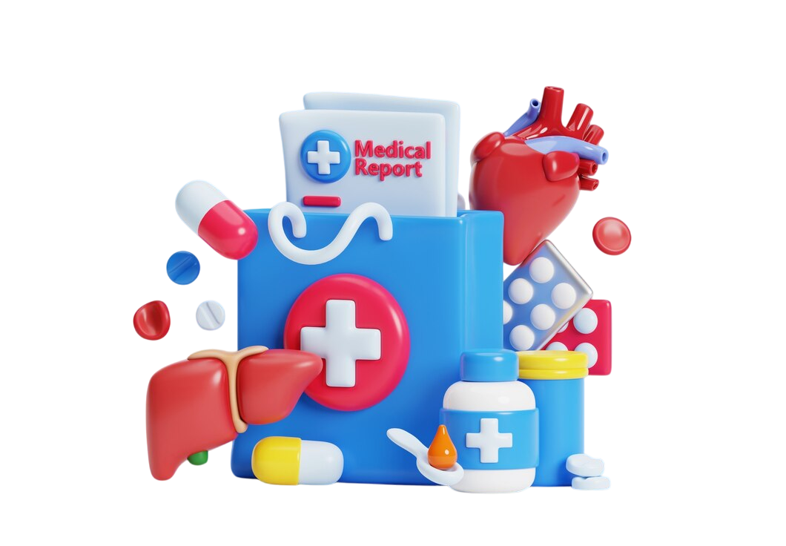
Пневмоцистоз
Поражает легкие, вызывает слабость, одышку, интоксикацию.
Кандидоз
Грибковая инфекция, поражающая кожу, слизистые оболочки, ногти и внутренние органы.
Токсоплазмоз
Паразитарная инфекция, особенно опасная для беременных и пациентов со СПИДом.
СПИД-индикаторные заболевания
Криптококкоз
Грибковая инфекция, схожая с пневмонией.
Туберкулез
Инфекция, поражающая легкие, суставы, кости, кожу, нервную систему.

Slide 15
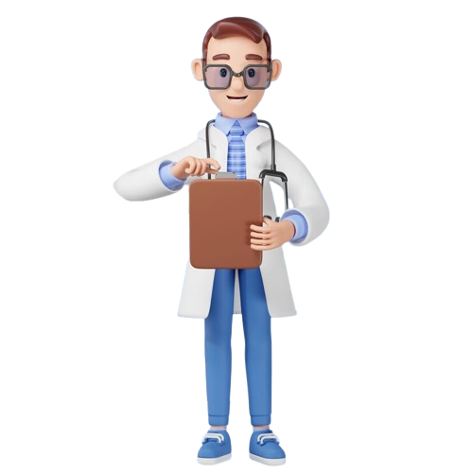
Спидофобия
панический страх перед ВИЧ-положительными людьми.
Дискордантные пары
пары, где один партнер ВИЧ-положительный, а другой – ВИЧ-отрицательный.
День памяти
третье воскресенье мая посвящено умершим от СПИДа.
ВИЧ и наука
ВИЧ – самый изученный вирус в мире, опубликовано более 200 тыс. статей.
Интересные факты о заболевании

Slide 16
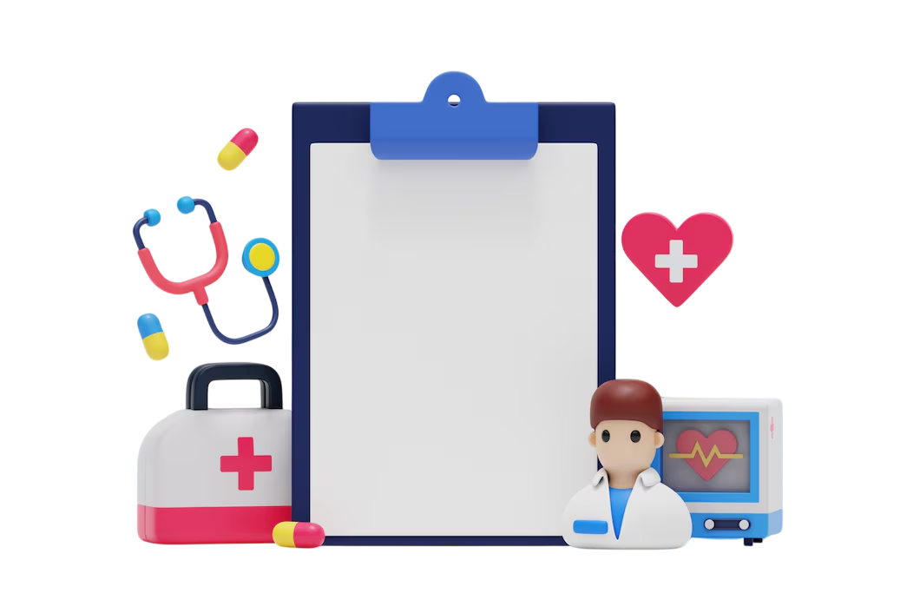
Где лечиться?
Бесплатное лечение ВИЧ в России
В центрах профилактики и борьбы со СПИДом (есть в каждом регионе).
Центр в Симферополе
Регистратура
+7 (978) 564-85-25
+7 (3652) 600 333
Приемная
+7 (3652) 25-25-41

Slide 17




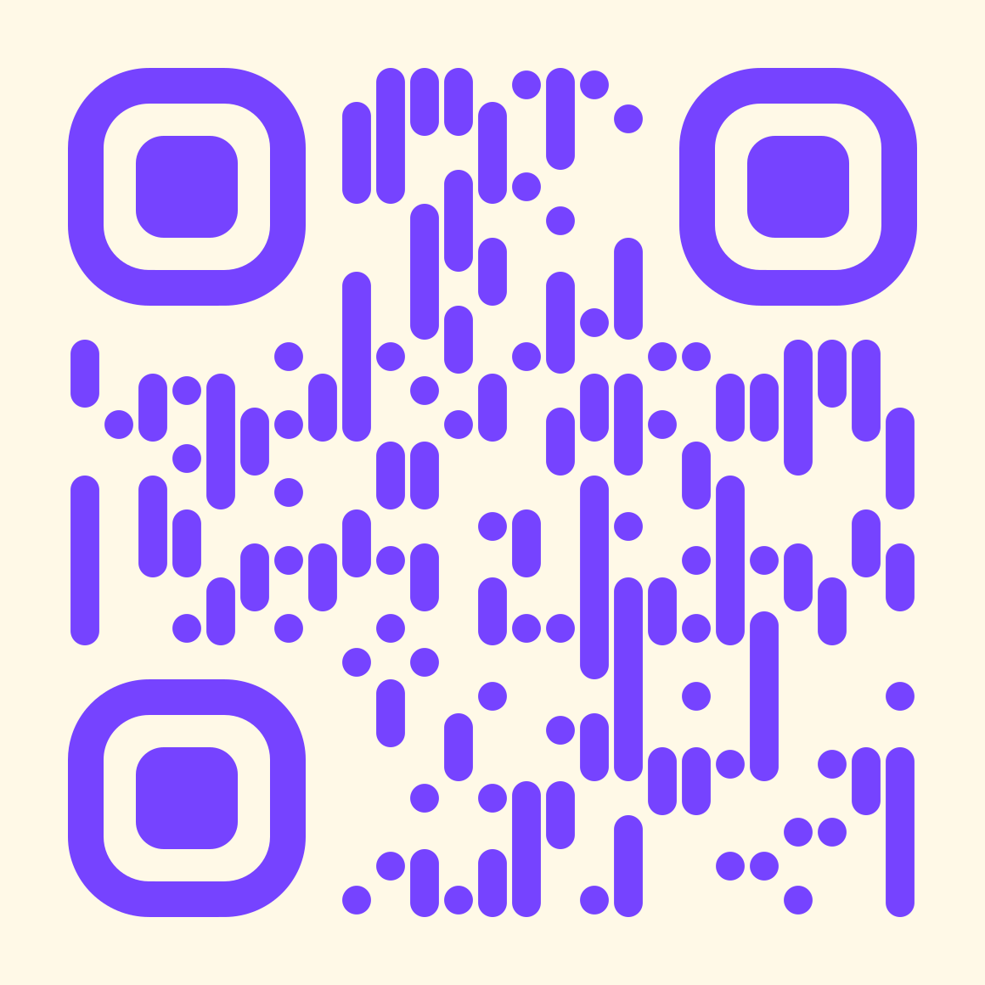
Дополнительная информация
Профилактические видеоматериалы, посвящённые ВИЧ и СПИДу
Видеоролик о СПИДе
Сайт официального Центра профилактики и борьбы со СПИДом.
Видео от Центра профилактики и борьбы со СПИДом.

